Slide 1
МБУК «ЦБС» Красносулинского городского поселения
ЦГБ им.М.Шолохова
Библиографическое описание сетевых ресурсов
Составитель: Сурова Н.А.
г.Красный Сулин
2018 г.

Slide 2
2001 г.
ГОСТ 7.82 - 2001 "Библиографическая запись. Библиографическое описание электронных ресурсов. Общие требования и правила составления".

Slide 3
Почему сетевые ресурсы
вызывают наибольшие трудности при составлении
библиографического описания?
нестабильность сетевых ресурсов;
отсутствие унификации на оформление представленных в сети документов в отличие от традиционных изданий
недостаточная ориентированность ГОСТа 7.82 - 2001 на библиографическое описание сетевых ресурсов
недостаточное владение авторами и библиографами навыками компьютерной грамотности в целом и работы непосредственно в сети, в частности.

Slide 4
Описание ресурсов удаленного доступа (Интернет-ресурсов)
Сначала рассмотрим
Описание сетевых ресурсов монографического характера (к ним относятся: порталы, сайты, самостоятельные интернет – страницы)
Схема:
Заголовок. Основное заглавие [Электронный ресурс] : сведения, относящиеся к заглавию / сведения об ответственности. – Место создания (изготовления) : изготовитель, дата изготовления. – Специфическое обозначение материала и объем. – Примечание (системные требования, ограничение доступности, дата обращения к документу).

Slide 5
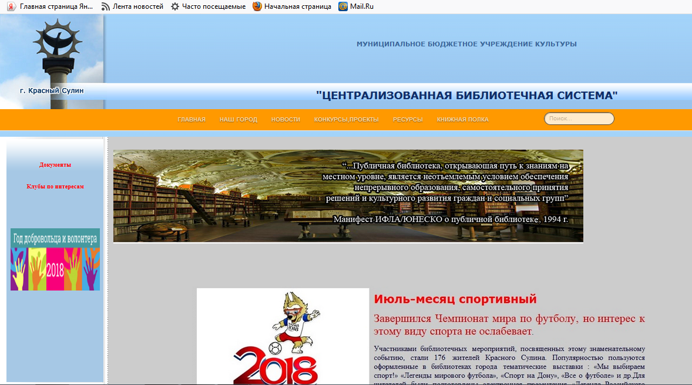
Основным источником информации о сетевом документе (ресурсе) является экранная титульная страница, а также весь ресурс в целом.

Slide 6
Для всех видов электронных документов общим обозначением материала является словосочетание [Электронный ресурс].

Slide 7
В тех случаях, когда библиографический список состоит только из электронных документов (ресурсов), общее обозначение материала можно не приводить.
Например,
Интернет-ресурсы:
1. Сценка «Кирилл и Мефодий». - Электрон.тект. данные// Образовательный портал «Учебно-методический кабинет». – Режим доступа: http://ped-kopilka.ru/blogs/ana-ivanovna-klevko/konspekt-od-v-podgotovitelnoi-grupe-puteshestvie-v-proshloe-slav, свободный. – Загл. с экрана. – Описание основано на версии, датир.: май 17, 2017.
2. Зеленский Леонид. Русская культура: стихотворение.- Электрон.тект. данные// Проект Parnasse.ru. – Режим доступа: http://parnasse.ru/poetry/lyrics/civilian/ruskaja-kultura.htl, свободный. – Загл. с экрана. – Описание основано на версии, датир.: май 17, 2017.

Slide 8
МБУК «ЦБС» г.Красный Сулин [Электронный ресурс] : [офиц.сайт]
Если сайт не является официальным, указываем просто [web-сайт].
Сведения, относящиеся к заглавию, поясняют, уточняют и дополняют основное заглавие сетевого документа. Сведения, сформулированные самостоятельно приводят в квадратных скобках […]

Slide 9
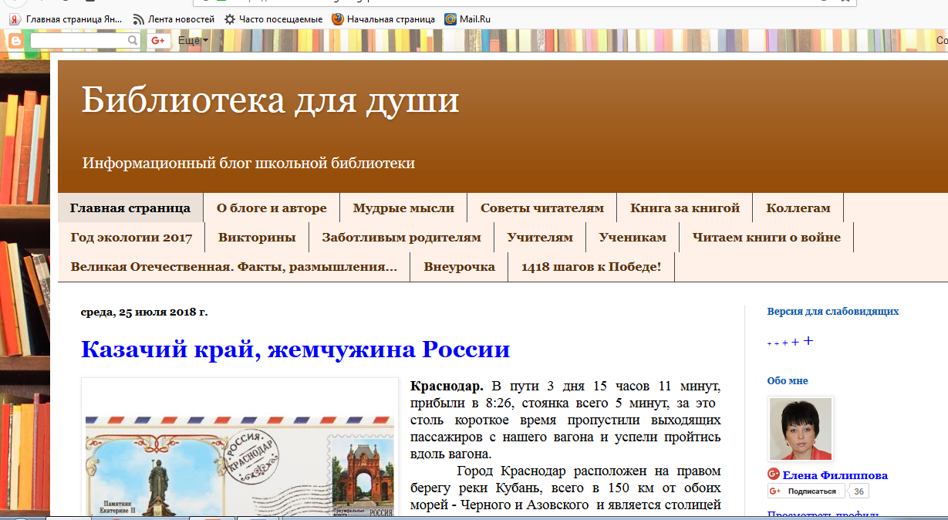
Сведения об ответственности содержат информацию, о лицах (авторы текстов, редакторы, вэб-мастера, дизайнеры и т. п.) и организациях и учреждениях, участвовавших в создании сетевого ресурса:
Например:
Библиотека для души [Электронный ресурс] : инф.блог школьной библиотеки / Елена Филиппова

Slide 10
Место публикации (создания) сетевого документа часто установить невозможно. Допускается его не приводить.

Slide 11
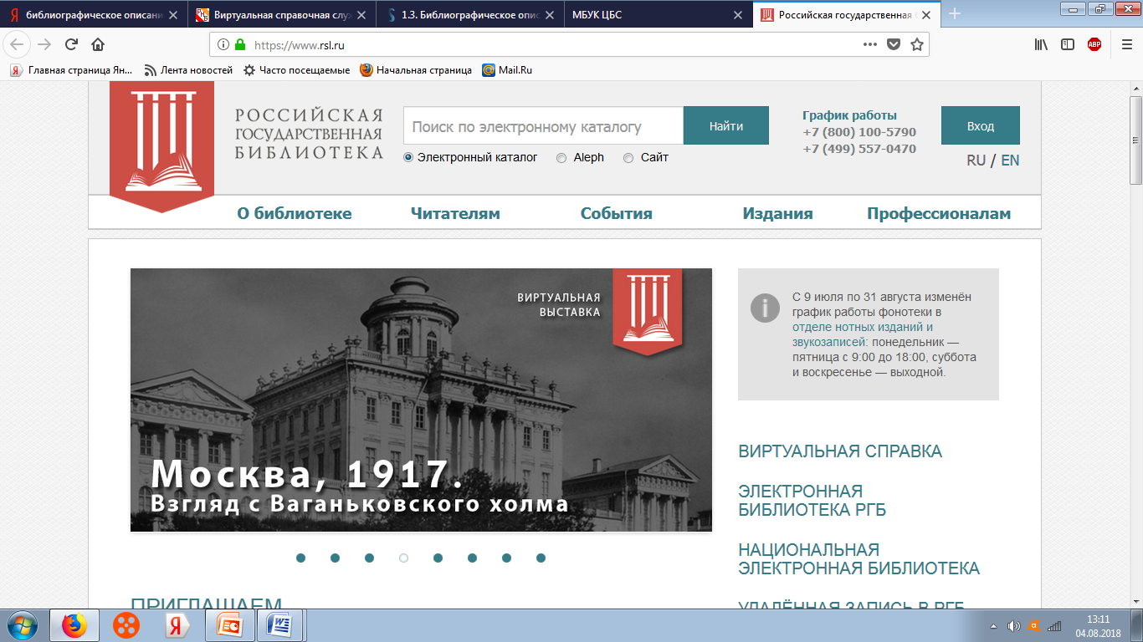
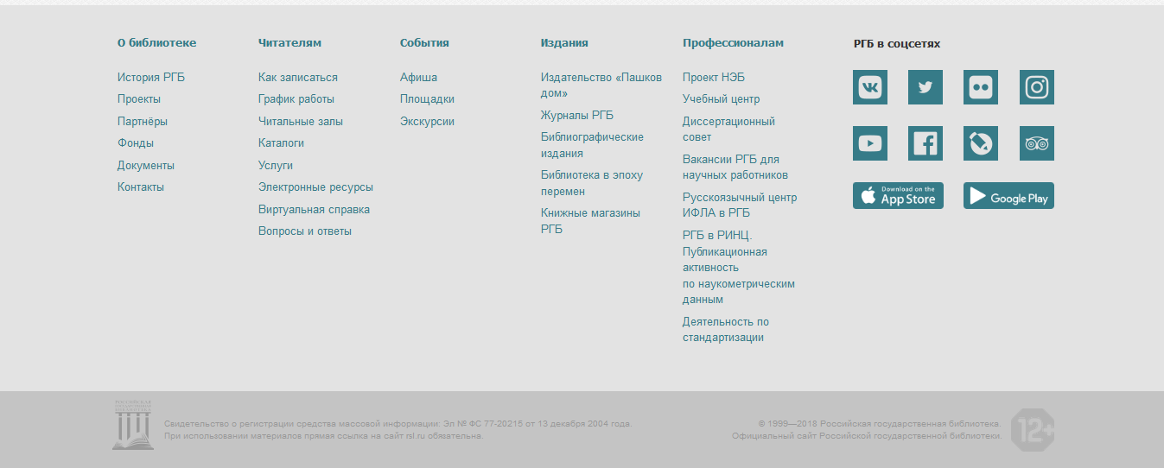
Дата публикации (создания) документа. Если в экранной титульной странице документа (ресурса) невозможно установить дату публикации, то следует указывать самые ранние и самые поздние даты размещения документа, которые удалось выявить.

Slide 12
Российская государственная библиотека [Электронный ресурс] – Электрон. дан. – М. : Рос. гос. б-ка, 1999.

Slide 13
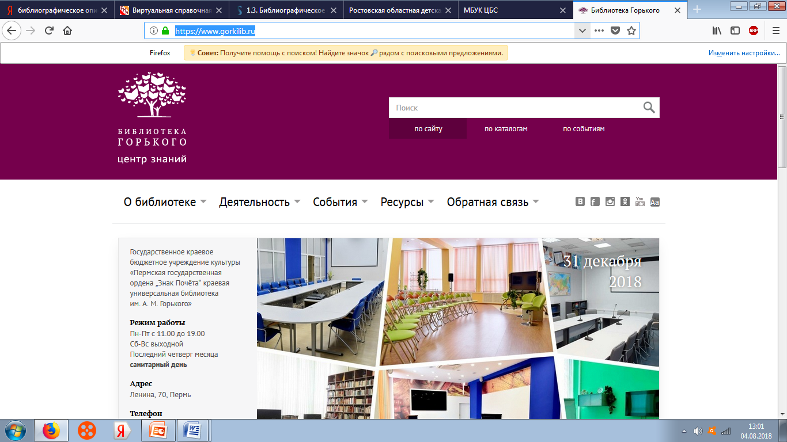
Информация о способе доступа к документу и его электронный адрес в сети для онлайновых ресурсов является обязательным, допускается вместо слов Режим доступа использовать аббревиатуру «URL» (Унифицированный указатель ресурса).
Схема URL:
Режим доступа : // имя сервера. имя домена/полное имя
файла

Slide 14
После (имя сервера. имя домена/полное имя файла) указывается примечание о режиме доступа:
Свободный
Тебуется авторизация
Российская государственная библиотека [Электронный ресурс] – Электрон. дан. – М. : Рос. гос. б-ка, 1999. – URL : http: // www.rsl.ru, свободный

Slide 15
Обязательным является примечание об источнике основного заглавия.
Данное примечание является обязательным и приводится сразу после примечаний о Режиме доступа:
– Загл. с титул. экрана
– Загл. с домашней страницы Интернета
Российская государственная библиотека [Электронный ресурс] – Электрон. дан. – М. : Рос. гос. б-ка, 1999. – URL : http: // www.rsl.ru, свободный. – Загл. с экрана. – (5.08.2018)

Slide 16
Крайне важны сведения о дате обращения к документу. Сетевой документ может быть удален или перенесен. Сведения о дате обращения к документу рекомендуется приводить в круглых скобках ( ) после адреса документа в сети
МБУК «ЦБС» г.Красный Сулин [Электронный ресурс] : [офиц.сайт]. -– Электрон. дан. – URL : http://sulincbs.donpac.ru/(5.08.2018)
ПОЛНОЕ
МБУК «ЦБС» г.Красный Сулин [Электронный ресурс] : [офиц.сайт]. -– Электрон. дан. – Режим доступа: http://sulincbs.donpac.ru,свободный. – Загл. с экрана - Описание основано на версии, датир. 5.08.2018.

Slide 17
Описание составной части сетевого ресурса (к ним статьи на сайтах, доклады, интервью и т.п.)
Схема:
Сведения о составной части документа // Сведения об идентифицирующем документе (ресурсе), в котором помещена составная часть. – Сведения о местоположении составной части в документе. – Примечание (системные требования, ограничение доступности, дата обращения к документу).

Slide 18
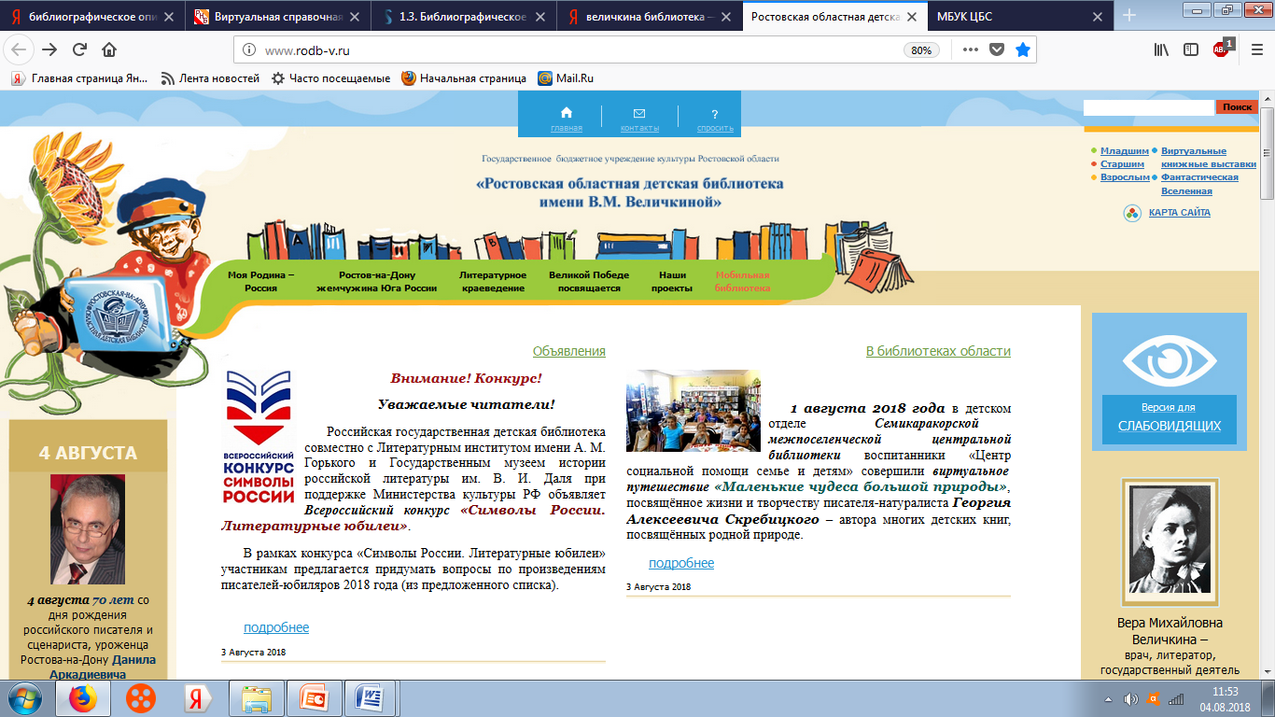
Источником информации о составной части документа является веб-страница, на которой помещена составная часть, а также весь документ (ресурс) в целом.
Допустим, мы решили описать эту статью

Slide 19
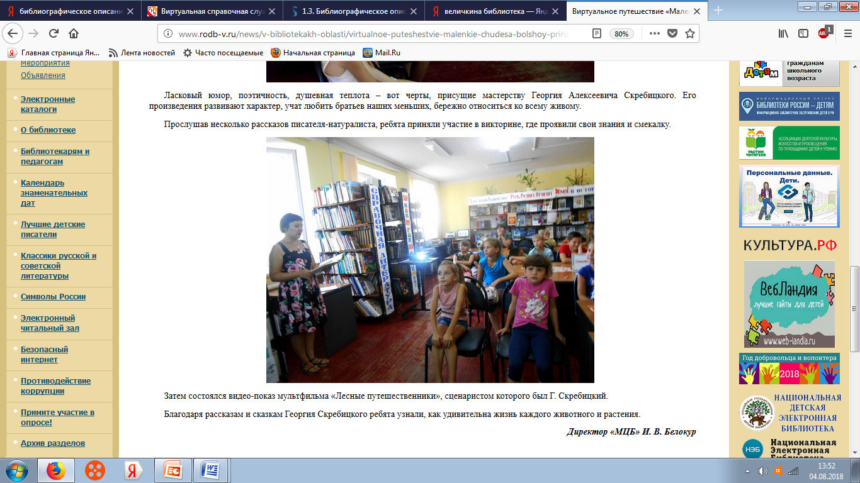
Составляем библиографическое описание
Указываем автора статьи
Белокур, И.

Slide 20
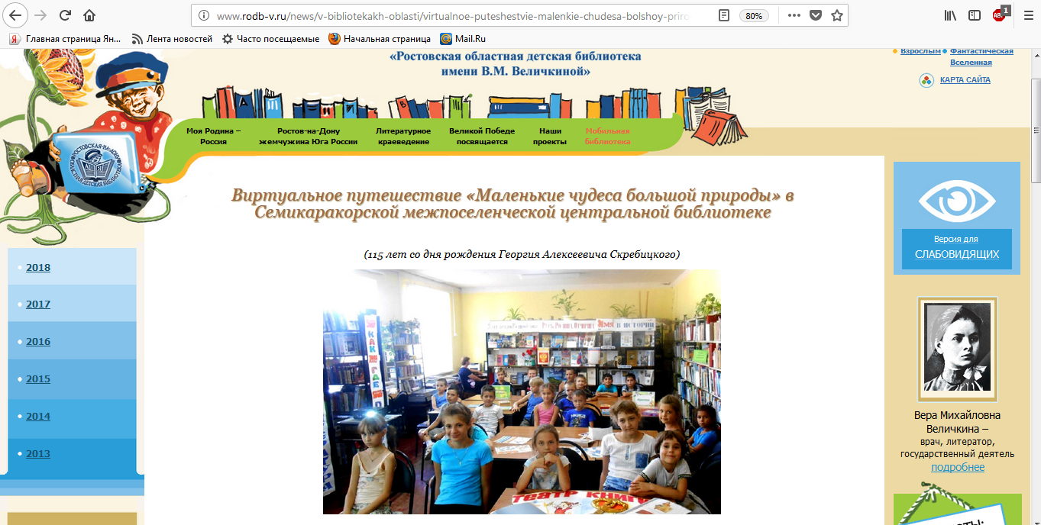
Затем название статьи:
Белокур, И. Виртуальное путешествие «Маленькие чудеса большой природы» в Семикаракорской межпоселенческой центральной библиотеке

Slide 21
Источником информации об идентифицирующем документе (ресурсе) является сайт библиотеки им.В.Величкиной
Белокур, И. Виртуальное путешествие «Маленькие чудеса большой природы» в Семикаракорской межпоселенческой центральной библиотеке [Электронный ресурс] //Ростовская областная библиотека им.В.М.Величкиной: [офиц.сайт]. - Электрон. дан. – Режим доступа: http://www.rodb-v.ru/news/v-bibliotekakh-oblasti/virtualnoe-puteshestvie-malenkie-chudesa-bolshoy-prirody-v-semikarakorskoy-mezhposelencheskoy-tsentr/,свободный. – Загл. с экрана. - Описание основано на версии, датир. 5.08.2018.

Slide 22
Белокур, И. Виртуальное путешествие «Маленькие чудеса большой природы» в Семикаракорской межпоселенческой центральной библиотеке //Ростовская областная библиотека им.В.М.Величкиной. - URL: http://www.rodb-v.ru/news/v-bibliotekakh-oblasti/virtualnoe-puteshestvie-malenkie-chudesa-bolshoy-prirody-v-semikarakorskoy-mezhposelencheskoy-tsentr/ (5.08.2018).

Slide 23
Описание документов из локальных сетей и из полнотекстовых баз данных, доступ к
которым осуществляется на договорной основе или по подписке (например: «Кодекс»,
«Гарант», «КонсультантПлюс», «EBSCO», «ProQuest», «Интегрум»
Гусятникова, Д. Е. Права автовладельца : пошаговое руководство [Электронный ресурс]. - Электрон. текстовые дан. – Москва : Омега – Л, 2009 – 44 с. – Загл. с экрана. – Режим доступа: Справочно-правовая система «КонсультантПлюс», в локальной сети МБУК МЦБ.

Slide 24
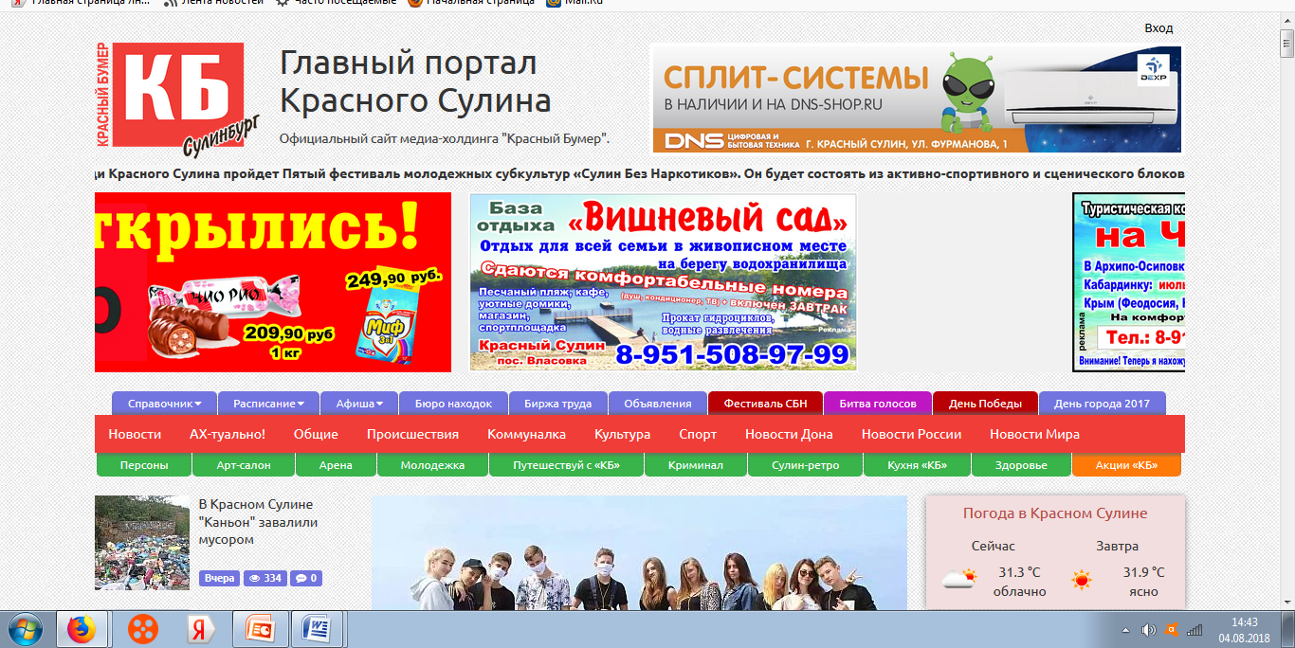
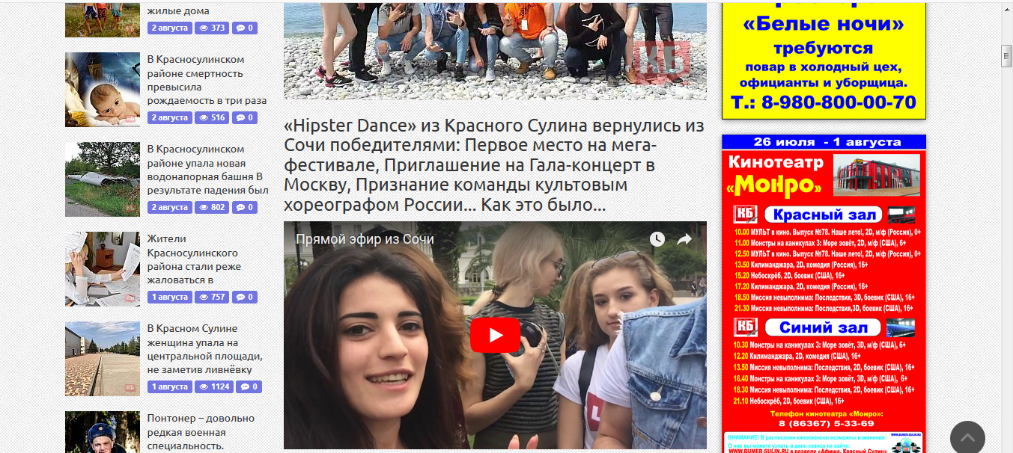
Пример описания репортажей (радио, телевидение)

Slide 25
Валиева, С. [Репортаж о выступлении коллектива «Hipster Dance»
фестивале «Союз талантов России»] [Видеозапись]/ С. Валиева // Главный портал Красного Сулина: официальный сайт медиа-холдинга «Красный Бумер». - Режим доступа:http://www.bumersulin.ru/news/627f8a276bb74f32baf8c108566b52c4,свободный. - Описание основано на версии, датир.: 5.05.2018 г.

Slide 26
По материалам Виртуальной справочной службы «Спроси библиографа» Российской национальной библиотеки
Составитель: Сурова Н.А.

